Slide 1
Сабақтың тақырыбы: Сөз және оның құрамы
Бүгінгі сабақта:
тыңдаған материал бойынша тірек сөздерді белгілейді, ашық және жабық сұрақтарға жауап береді;
тірек сөздер мен жоспарды пайдалана отырып, берілген тақырып бойынша әңгіме құрайды;
мәтіннің тақырыбы мен берілген суреттер/фото/диаграмма бойынша мәтіннің мазмұнын болжайды

Slide 2




1-тапсырма
107-бет, 31-жаттығу.
«Ана тілі» өлеңін тыңда.
Сұрақтарға жауап бер:
Сенің ана тілің қай тіл?
Өлең неліктен «Ана тілі» деп аталған?
Өз ана тілін құрметтемеген адам Отанын сүйе ала ма? Өз ойыңды айт.
Дескриптор:
Өлеңді тыңдайды;
Бірінші сұраққа жауап береді;
Екінші сұраққа жауап береді;
Үшінші сұраққа жауап береді.
Тапсырмаларды орындау барысында дескрипторға назар аудар.
Сауатты, көркем жазып үйрен.

Slide 3


Өзіңді тексер
Мүмкін болатын жауаптар:
Менің ана тілім -қазақ тілі.
Өйткені өлеңде ана тілінің құдіреті туралы айтылған.
Өз ана тілін құрметтемеген адам Отанын сүйе алмайды. Себебі, Отанын сүю,құрметтеу өз ана тіліне деген құрметтен бастау алады.

Slide 4
2-тапсырма
108-бет,32-жаттығу
1. Көп нүктенің орнына тиісті жалғауларды қойып, мәтінді көшіріп жаз.
2. Жұрнақ жалғанған сөзді тап.
Дескриптор:
Көп нүктенің орнына тиісті жалғауларды қояды;
Мәтінді көшіріп жазады;
Жұрнақ жалғанған сөзді табады.
Қазақстан... мемлекеттік тіл – қазақ тілі. Мұнда бірнеше ұлт өкіл...і тұрады. О... бір-бірімен тату. Қазақстан Біріккен Ұлттар Ұйымына мүше болып енді.
Тапсырмаларды орындау барысында дескрипторға назар аудар.
Сауатты, көркем жазып үйрен.

Slide 5

Өзіңді тексер
Қазақстанда мемлекеттік тіл – қазақ тілі. Мұнда бірнеше ұлт өкілдері тұрады. Олар бір-бірімен тату. Қазақстан Біріккен Ұлттар Ұйымына мүше болып енді.
Жұрнақ жалғанған сөз – Бір+ік+кен

Slide 6
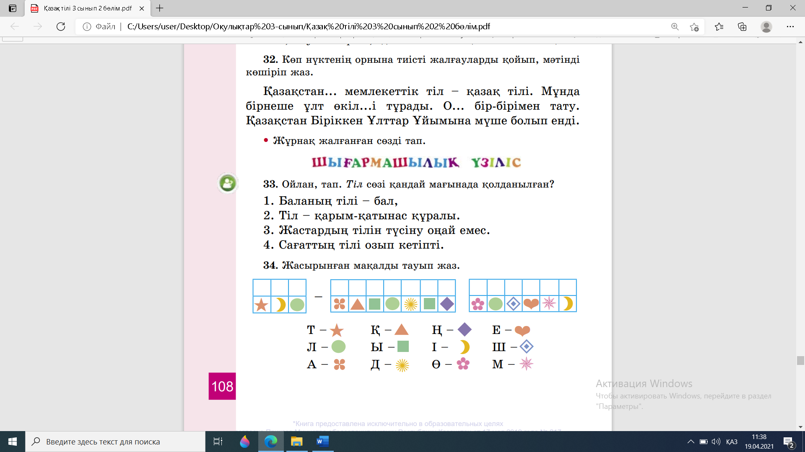
3-тапсырма
108-бет, 33-жаттығу.
Жасырынған мақалды тауып жаз.
Дескриптор:
Жасырынған мақалды табады;
Көркем жазады;
Тапсырмаларды орындау барысында дескрипторға назар аудар.
Сауатты, көркем жазып үйрен.

Slide 7

Өзіңді тексер
Тіл -ақылдың өлшемі.

Slide 8
4-тапсырма
108– бет, 34-жаттығу
Ойлан, тап.
Тіл сөзі қандай мағынада қолданылған?
Баланың тілі – бал.
2. Тіл – қарым-қатынас құралы.
3. Жастардың тілін түсіну оңай емес.
4. Сағаттың тілі озып кетіпті.
Дескриптор:
Тіл сөзінің тура және ауыспалы мағынасын анықтайды;
ауыспалы мағынасын анықтайды
Тапсырмаларды орындау барысында дескрипторға назар аудар.
Сауатты, көркем жазып үйрен.

Slide 9
Өзіңді тексер
1. Баланың тілі – бал. (тура мағынада)
2. Тіл – қарым-қатынас құралы. (тура мағынада)
3. Жастардың тілін түсіну оңай емес. (ауыспалы мағынада)
4. Сағаттың тілі озып кетіпті. (ауыспалы мағынада)

Slide 10
Үйге тапсырма
108-бет,35-жаттығу.

Slide 11
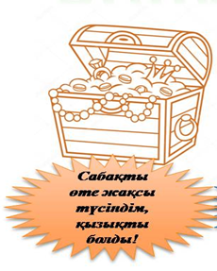
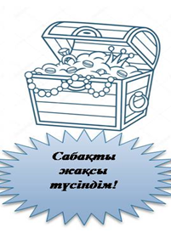
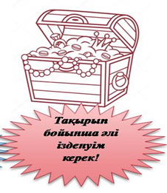
Білім сандығы
Мен...
- Сын есімдер тақырыбы бойынша білімімді тиянақтадым.

